Slide 1
LA ENSEÑANZA
“La educación es el arma más poderosa que puede usarse para cambiar el mundo”
Nelson Mandela
La enseñanza podría pensarse como la acción humana realizada por uno o varios sujetos, cuyo propósito central es facilitar el aprendizaje de otro sujeto o de un conjunto de sujetos.
La tarea de enseñar no siempre fue entendida, definida ni concretada de la misma manera…
Esto da cuenta de la complejidad de la tarea de enseñar, así como del atravesamiento histórico, ideológico y sociopolítico con que se concibieron y conciben las prácticas de enseñanza…

Slide 2
Por las características del ser humano en la escala zoológica, que desde su nacimiento genera una dependencia biológica que hace indispensable la presencia de otros humanos que lo asistan, LA EDUCACIÓN SE PRESENTA COMO UNA NECESIDAD BÁSICA.
La educación es el proceso necesario e inherente a todo ser humano… posibilita la supervivencia de todo orden social, ya que sin ella cada individuo, cada grupo social, debería reconstruir su patrimonio cultural de manera constante.

Slide 3
Todos nos educamos.
Diferentes agentes sociales, familia, escuela, etc. nos enseñan.
Pero no todos desempeñan profesionalmente la tarea de educar o enseñar.
Nuestra sociedad y su cultura han profesionalizado ciertos roles que considera centrales para el cuidado de la humanidad, entre ellos la enseñanza.
Hasta la aparición de COMENIO (1592 - 1670), considerado el Padre de la Pedagogía Moderna, las escuelas no se visualizan como destinadas a ala educación de todos.
En su obra DIDÁCTICA MAGNA propone una organización gradual de la educación y segmenta los contenidos de la educación según las edades de los niños.
Relaciona directamente la educación con la enseñanza y formula principios y pautas para orientar la tarea
de los que se dedican a enseñar.

Slide 4
Característica de la enseñanza como función del docente (Maestro/profesor):
Se realiza en la escuela o centros educativos;
Se diseña y desarrolla para facilitar que los estudiantes aprendan;
Implica la presencia de por lo menos dos sujetos: uno que se propone enseñar (profesor) y otro que necesita y/o que le interesa aprender (estudiante).
Esta enseñanza supone una relación asimétrica entre el que enseña y el que aprende con respecto al conocimiento, a la intencionalidad y a la responsabilidad de la interrelación que se establezca.

Slide 5

ENSEÑANZA
LA CENTRALIDAD DE LA ENSEÑANZA Y EL CONOCIMIENTO EN LA CONFIGURACIÓN DE LAS TRAYECTORIAS ESCOLARES
Bloque IV:
Repensar el/los concepto/s de enseñanza
Repensar la concepción de escuela
Repensar el rol del Directivo, Docente…
Modalidades
¿Qué es APRENDER
/CONOCER?
¿Qué es ENSEÑAR?
¿Cuánto puede la escuela?

Slide 6
ENSEÑANZA
Es necesario que la institución en su conjunto asuma la revisión de la enseñanza en el marco del proyecto de su escuela
¿Cómo hacer de la enseñanza un problema que nos permita identificarla como una dimensión clave en la revisión de nuestras prácticas para la mejora de la escuela?
“En mi escuela llegamos a la conclusión de que, además de problemas de aprendizaje, tenemos problemas de enseñanza”
(Directora de una Escuela de Misiones)
Las formas de enseñar que ponemos en práctica determinan significativamente aquello que enseñamos. Es por eso que resulta necesario que nos hagamos preguntas tales como: ¿Enseñar es lo mismo que “dar clase”? ¿Es lo mismo pedir a los alumnos que copien textos en sus cuadernos y carpetas y que reproduzcan en forma mecánica lo que leyeron, que proponerles analizar, comparar, sintetizar, crear, inventar?

Slide 7
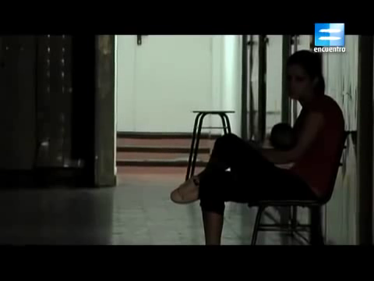
Dado que la educación escolar implica una intencionalidad, pide una etapa de diseño y por ende de permanente búsqueda de mejora.

